Slide 1
约瑟的饶恕
2019年1月6日

Slide 2
约瑟的饶恕
创45:1 约瑟在左右站着的人面前情不自禁，吩咐一声说，人都要离开我出去。约瑟和弟兄相认的时候并没有一人站在他面前。
2 他就放声大哭，埃及人和法老家中的人都听见了。
3 约瑟对他弟兄们说，我是约瑟。我的父亲还在吗？他弟兄不能回答，因为在他面前都惊惶。
4 约瑟又对他弟兄们说，请你们近前来。他们就近前来。他说，我是你们的兄弟约瑟，就是你们所卖到埃及的。
5 现在，不要因为把我卖到这里自忧自恨。这是神差我在你们以先来，为要保全生命。
6 现在这地的饥荒已经二年了，还有五年不能耕种，不能收成。
7 神差我在你们以先来，为要给你们存留余种在世上，又要大施拯救，保全你们的生命。
8 这样看来，差我到这里来的不是你们，乃是神。他又使我如法老的父，作他全家的主，并埃及全地的宰相。

Slide 3
约瑟的饶恕
背景介绍：
约瑟被冤枉
为以色列人存留余种

Slide 4
约瑟的饶恕
饶恕何解：
拿走
松开
恩典

Slide 5
约瑟的饶恕
有何不同：
儒家：己所不欲勿施于人
曼德拉：饶恕别人解放自己
约瑟：看见自己在神的计划中的角色

Slide 6
约瑟的饶恕
有何真相：约瑟是敬畏神的人
创39:9 在这家里没有比我大的。并且他没有留下一样不交给我，只留下了你，因为你是他的妻子。我怎能作这大恶，得罪神呢？
创41:16 约瑟回答法老说，这不在乎我，神必将平安的话回答法老。

Slide 7
约瑟的饶恕
神意若何？
希望我们敬畏神
处理人际关系时把神放在第一位
成为一个饶恕人的人

Slide 8
约瑟的饶恕
主恩可靠？
主耶稣基督被挂在十字架上仍然饶恕订祂的人（路23:34 当下耶稣说，父阿，赦免他们。因为他们所作的，他们不晓得。)
依靠属灵肌体接纳和饶恕冒犯自己的人

Slide 9
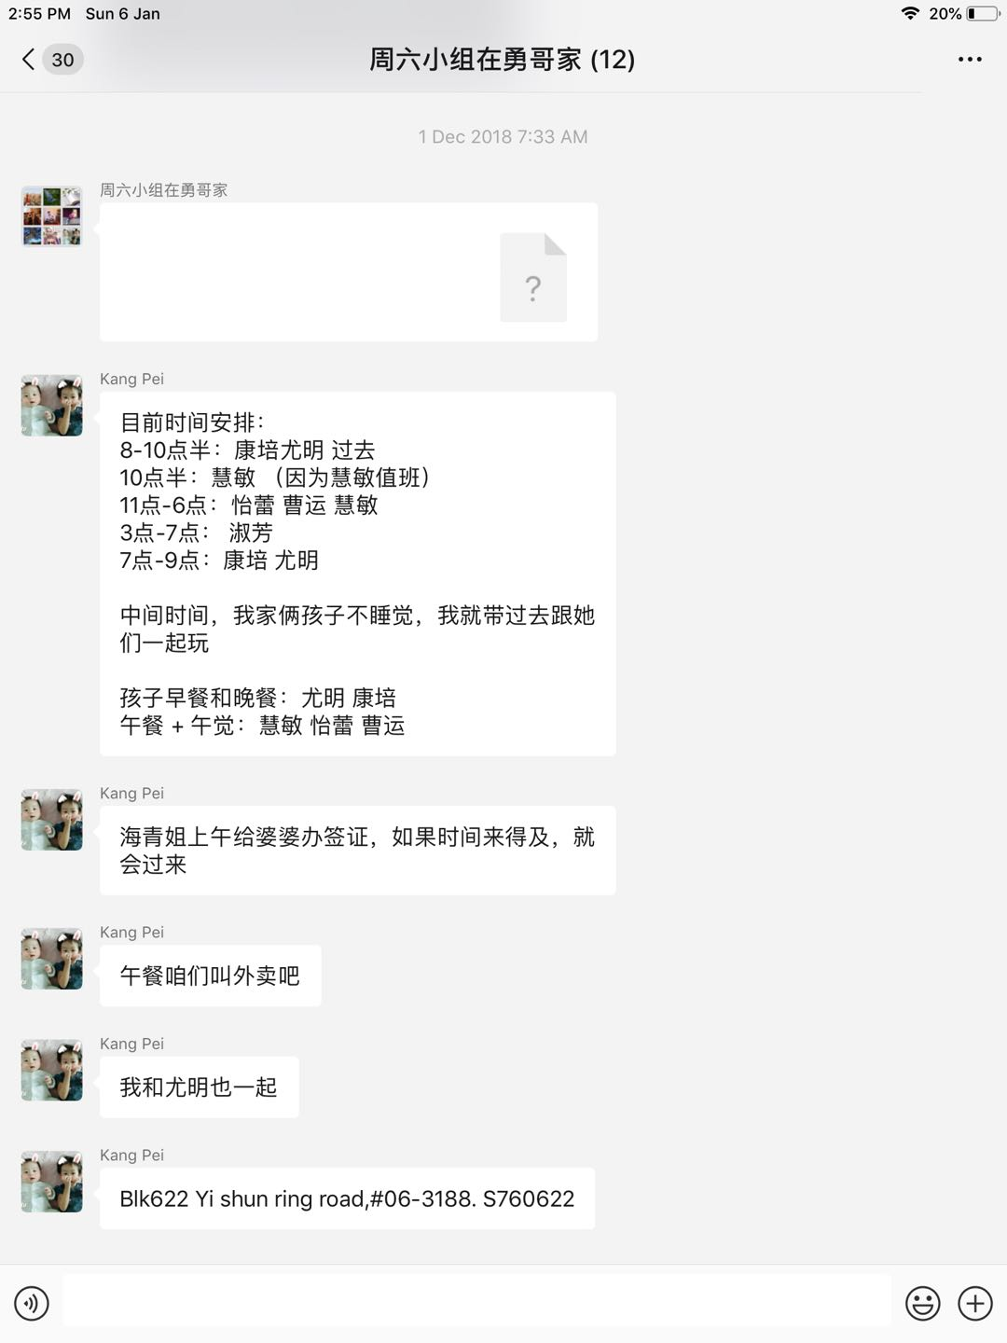
约瑟的饶恕
主恩可靠？
主耶稣基督被挂在十字架上仍然饶恕订祂的人（路23:34 当下耶稣说，父阿，赦免他们。因为他们所作的，他们不晓得。)
依靠属灵肌体接纳和饶恕冒犯自己的人

Slide 10
约瑟的饶恕
与我何干？
我是否有被人冒犯的时候？
我是否愿意选择饶恕
我是否看见神在整个过程中让我扮演的角色以成就祂的计划？

Slide 11
约瑟的饶恕
时过境迁？
后现代主义助长了个人主义的思想
个人主义让我们记恨而不是饶恕，让我们无法从心里饶恕，因为顾念的是自己不是神
世俗主义把人际关系简化为金钱、利益关系，人们可以为了金钱反目，也可以为了金钱暂时合好

Slide 12
约瑟的饶恕
举一反三
将相和
单刀赴会
郝海东和范志毅

